Slide 1
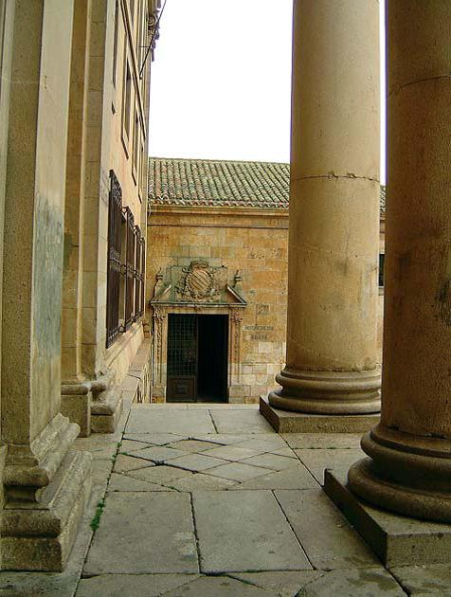
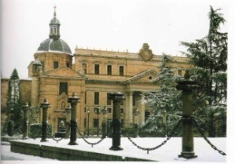



BLOQUE I.
Las preposiciones en ELE.
Introducción. (2)
Las locuciones preposicionales. (3)
Inventario. (5)
Clasificación de Alarcos. (8)
Valores generales (9)
  a (9) ante (12) bajo (12) *cabe (12)
  con (13) contra (13) de (15) desde (18)
  en (18) entre (18) hacia (20) hasta (20)
  para (21) por (24)
  según (26) sin (26) so (26)
  sobre (27) tras (27)
  6. La doble preposición (28)
GRAMÁTICA
Y PRAGMÁTICA DEL ESPAÑOL.
BLOQUE I.
José Luis Herrero

Slide 2
BLOQUE I.
Las preposiciones en ELE.
1. Introducción.
palabras autónomas:
verbo / sustantivo / adjetivo / adverbio
unidades de relación:
PREPOSICIÓN / conjunción
-invariables
átonas (en general)
- unidad de entonación con la palabra (clíticas)
PREPOSICIONES
Función: índice de la función sintáctica del segmento en que está integrada. Sprep. (CN, CD, CI, Regido, CC)
Cierto valor léxico: Se sentaron a la mesa ≠ Se sentaron en la mesa
GRAMÁTICA
Y PRAGMÁTICA DEL ESPAÑOL.
BLOQUE I.
José Luis Herrero

Slide 3
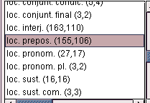
BLOQUE I. Las preposiciones en ELE.
2. Las locuciones preposicionales.
LOCUCIONES PREPOSICIONALES (locución = + de una palabra)
Puso el libro sobre la mesa.
Puso el libro encima de la mesa. = Puso el libro encima.
alrededor de / cerca de / debajo de / dentro de / encima de / fuera de / junto a / lejos de / más allá de…
[adverbios]
Se enfadaron por una tontería.
Se enfadaron a causa de una tontería. ≠ *Se enfadaron a causa de.
a causa de / acerca de / a excepción de / a fin de / con arreglo a / con objeto de, con motivo de / en compañía de / en virtud de / gracias a / por culpa de
[sustantivos]
...
GRAMÁTICA
Y PRAGMÁTICA DEL ESPAÑOL.
BLOQUE I.
José Luis Herrero

Slide 4
BLOQUE I. Las preposiciones en ELE.
2. Las locuciones preposicionales.
CON ADVERBIOS
abajo de / acerca de / alrededor de / aparte de / arriba de / por bajo de / cerca de / debajo de / delante de / dentro de / encima de / por encima de / frente a / fuera de / junto a / lejos de / luego de (Arg. y Méx.)
CON SUSTANTIVOS
a la altura de / en aras de / con arreglo a / en atención a / a base de / al cabo de / en calidad de / al calor de / so capa de (“con el pretexto de”) / a cargo de / con cargo a / a causa de / en clave de / por conducto de / al conjuro de / a consecuencia de / en consideración a / a costa de / a cuenta de / en descargo de / en defensa de / en dirección a / a espaldas de / a excepción de / a expensas de / a falta de / a (en) favor de / al filo de /( al frente de / *a fuer de / en función de /a golpe de / al hilo de / / con idea de / a instancia de / por intermedio de / a juego con / al lado de/ a lo largo de / en lugar de / a la luz de / en materia de / en medio de / merced a / con miras a / en el nombre de / en orden a / de parte de / a propósito de / en prueba de / a razón de / a razón de / con relación a / en son de / en torno a / a través de
por lo que respecta a / no sin (“con”) / tocante a
camino de (‘hacia’)
debido a / conforme a / gracias a
GRAMÁTICA
Y PRAGMÁTICA DEL ESPAÑOL.
BLOQUE I.
José Luis Herrero

Slide 5
BLOQUE I. Las preposiciones en ELE.
3. Inventario.
INVENTARIO
a ante bajo con contra
de desde en entre hacia
hasta para por sin sobre
tras
Deja el paquete a la puerta Se detuvo ante la puerta
Bajo la puerta asomaba el periódico Se ha lastimado con la puerta
Arrimad la cómoda contra la puerta Desde la puerta los vieron alejarse
No dejes la llave en la puerta Hay un cuadro entre puerta y ventana
Me dirijo hacia la puerta La pelota llegó hasta la puerta
Le regaló un felpudo para la puerta Entraban y salían por la puerta
Me gusta más la vitrina sin la puerta Alguien esperaba tras la puerta
GRAMÁTICA
Y PRAGMÁTICA DEL ESPAÑOL.
BLOQUE I.
José Luis Herrero

Slide 6
BLOQUE I. Las preposiciones en ELE.
3. Inventario.
cabe *Cabe la fuente = Junto a la fuente.
so *So los árboles = Debajo de los árboles.
so pretexto de, so pena de…
ante Ante el pórtico… = Delante del pórtico…
tras Tras los cristales.. = Detrás de los cristales.
Tras el invierno… = Después del invierno…
NO
pro cupón pro ciegos.
pro. (Del lat. prode, ‘provecho’).
1. amb. Provecho, ventaja.
2. prep. en favor de (ǁ en beneficio de alguien o algo). Fundación pro Real Academia Española.
allende (illinc; ‘al otro lado de’) [allén]
aquende (eccum inde; ‘a este lado de’) [aquén]
ADJETIVOS > PREPOSICIONES No parecen preposiciones (átonas)
“preposiciones imperfectas”
durante / mediante (Dios mediante; recurso estilístico = con).
Lo consiguieron mediante tu apoyo.
excepto, salvo, incluso CUANTIFICADORES: más, menos…
excepto². 1. prep. A excepción de, fuera de, menos.
salvo². (De salvo¹). 1. adv. excepto2.2. prep. Fuera de, con excepción de.
incluso, sa. (Del lat. inclūsus). 1. adj. Contenido dentro de una cosa, o que está implícito en ella.
2. adv. m. Con inclusión, inclusivamente.
3. prep. Hasta, aun. Incluso a los enemigos amó. U. t. c. conj.
apud (“tomado de”): Apud Cicerón.
circa (c.) “en torno a”. C. 110 a.C.
GRAMÁTICA
Y PRAGMÁTICA DEL ESPAÑOL.
BLOQUE I.
José Luis Herrero

Slide 7
BLOQUE I. Las preposiciones en ELE.
3. Inventario.
Cuando: Cuando niño, me gustaban las tardes de verano (De niño...).
Donde: Ve donde el frutero y compra naranjas…
Pro: ‘en favor de’ (ǁ ‘en beneficio de alguien o algo’).
Fundación pro Real Academia Española. [ss. los pros y los contras]
Durante Durante dos semanas, estuvo de baja.
Mediante Mediante tus consejos, ella ha mejorado su conducta.
Incluso ‘hasta, aun’. Incluso a los enemigos amó.
Excepto: Pronombres personales sujeto. + Sustantivos.
Vinieron todos, excepto Antonio (tú).
Salvo: Pronombres personales sujeto. + Sustantivos
Que + frase subordinada.
Salvo / excepto yo, todo el mundo lo sabía.
Salvo/ excepto que te moleste hacerlo, encárgate tú de esos detalles.
GRAMÁTICA
Y PRAGMÁTICA DEL ESPAÑOL.
BLOQUE I.
José Luis Herrero

Slide 8
BLOQUE I. Las preposiciones en ELE.
4. Clasificación de Alarcos.
LAS PREPOSICIONES, SEGÚN ALARCOS: “Resulta complejo y dificultoso determinar el valor esencial de cada una de ellas y los rasgos precisos que oponen las unas a las otras”.
RASGO DINÁMICO (referencias en que interviene el movimiento)
a, contra, hacia, hasta y para = aproximación a la noción designada por su término
atigencia (a, hasta –trecho-, contra) /// mera dirección (hacia, para –preciso-)
contra __ límite como obstáculo
de (origen), desde (proceso) = alejamiento
por = acercamiento / alejamiento
RASGO ESTÁTICO (O NO)
ante, tras, bajo, sobre (horizontal – vertical)
con, sin (compañía + -); en, entre (límite de la situación)
GRAMÁTICA
Y PRAGMÁTICA DEL ESPAÑOL.
BLOQUE I.
José Luis Herrero

Slide 9
BLOQUE I. Las preposiciones en ELE.
5. Valores generales.
a < AD (XII). a 0 hasta 0/
para-hacia xxx 0
1. Complemento directo (persona). Vi a Antonio.
2. Complemento indirecto. Di tu dirección a Felipe.
3. Espacio. Movimiento. Dirección (término). Viajaremos a Madrid.
4. Yuxtaposición. Añadieron una habitación a la casa.
5. Tiempo (hora, edad). Te veré a las siete. A los veinte años, se fue a París.
6. Longitud (distancia). Madrid está a doscientos kilómetros.
7. ‘junto a’ (imprecisión). Se sentaron a la mesa.
8. Medio, método, instrumento. Pintar al óleo. Escribir a ordenador.
9. Precio (parcial o de la unidad). Está a 6 euros el kilo.
10. + INFINITIVO Imperativo. ¡A callar!
Tiempo. Al salir…
11. PERÍFRASIS INCOATIVAS (comienzo de acción): empezar a…
GRAMÁTICA
Y PRAGMÁTICA DEL ESPAÑOL.
BLOQUE I.
José Luis Herrero

Slide 10
BLOQUE I. Las preposiciones en ELE.
5. Valores generales.
1. Dirección (movimiento real)
dirigirse, acercarse, acceder, subir, bajar, trepar, ascender, ir, arrojarse... a un lugar
2. Objetivo (movimiento difumado)
animar, adelantarse, anticiparse, aventurarse, aspirar, contribuir, aspirar, incitar, inducir, obligar, ayudar, atreverse... a algo / hacer algo
3. Comienzo de acción
comenzar, empezar, echar(se), ir, ponerse... a hacer algo
acostumbrarse, atreverse, comprometerse, contribuir, jugar, limitarse, negarse, renunciar a algo
consagrarse, oponerse a algo o a alguien
desafiar, someterse, unirse a alguien
Cambio de significado
Limitar el poder de alguien. / Limitarse a cumplir órdenes.
Negar unas acusaciones. / Negarse a declarar.
GRAMÁTICA
Y PRAGMÁTICA DEL ESPAÑOL.
BLOQUE I.
José Luis Herrero

Slide 11
BLOQUE I. Las preposiciones en ELE.
5. Valores generales.
a babor /estribor
a bocados
a bocajarro (a boca de jarro)
a bulto
a caballo
a cántaros
a ciegas
a ciencia cierta
a cierra ojos
a conciencia
a cuerpo descubierto
a derechas
a diestro y siniestro
a dos pasos
a empujones
a escote
a fuego lento
a gritos
a gusto
al acecho
a buen paso
a ciegas
a conciencia
a dentelladas
a diario
a duras penas
a escondidas
a eso de
a granel
a la larga
a la pata coja
a las mil maravillas
a lo tonto
a mares
a media voz
a medias
a ojo
a pierna suelta
a quema ropa
a la chita callando
a la fuerza
a la moda
a lágrima viva
a lo sumo
a mano
a mata caballo
a mis anchas
a palo seco
a pie
a plazos
a punto
a rajatabla
a simple vista
a solas
a toda costa
a tontas y a locas
a trancas y barrancas
a regañadientes
a toca teja
a todo tren
a voz en grito
al buen tuntún
al fin
al galope
al momento
GRAMÁTICA
Y PRAGMÁTICA DEL ESPAÑOL.
BLOQUE I.
José Luis Herrero

Slide 12
BLOQUE I. Las preposiciones en ELE.
5. Valores generales.
ante < ANTE (XII).
Localización, ‘frente a, delante de’. Los turistas estaban ante la puerta de la Catedral.
(Sentido figurado). Ante este problema, debemos reaccionar…
anteanoche, anteayer, antebrazo, antediluviano, antepasados, anteponer, antesala…
bajo < BASSUS -lat.vg.- (XII).
Localización, ‘debajo’ (interior). El gato estaba bajo la mesa.
Tiempo: Bajo el reinado de Carlos I…
*cabe < cabo < CAPUT (XIII)
‘junto a’, ‘al lado de’
“Usaba poner cabe sí un jarrillo de vino, cuando comíamos…” (Lazarillo de Tormes).
GRAMÁTICA
Y PRAGMÁTICA DEL ESPAÑOL.
BLOQUE I.
José Luis Herrero

Slide 13
BLOQUE I. Las preposiciones en ELE.
5. Valores generales.
con < CUM (X).
Compañía. Vino con muchos amigos.
Modo. Con alegría.
Instrumento. Con cuchillo.
contra < CONTRA (XII).
Ataque, oposición. Lucha contra las tentaciones.
Dirección. Ponte contra la pared.
GRAMÁTICA
Y PRAGMÁTICA DEL ESPAÑOL.
BLOQUE I.
José Luis Herrero

Slide 14
BLOQUE I. Las preposiciones en ELE.
5. Valores generales.
1. Complemento de compañía.
aguantar(se), aliarse, apechugar, atreverse, conformarse, convivir, coincidir, competir, casarse, codearse, coexistir, compaginar, comparar(se), compartir, congeniar, consultar, confundir(se), emparentar, encontrarse, enemistarse, entrevistarse, intimar, relacionarse, negociar, pactar, rivalizar, simultanear, soñar…
2. Verbos ‘finalización de acción”: acabar, romper, terminar…
Cambio de significado: encontrar / encontrarse, entrevistar / entrevistarse…
3. Medio e instrumento.
atar, ayudar, colaborar, cubrir, tapar …
bastar, enganchar, especular, indemnizar con algo
convencer, escribirse, quemarse, sobrevivir…
4. Causa.
aburrirse, apasionarse (por), cansarse, encapricharse, entusiasmarse, asustar(se), disfrutar, enfermar, molestar, obcecarse, preocuparse, reírse, sorprenderse…
disfrutar, enfadarse, gozar…
GRAMÁTÁCA
Y PRAGMATICA DEL ESPAÑOL.
BLOQUE I.
José Luis Herrero

Slide 15
BLOQUE I. Las preposiciones en ELE.
5. Valores generales.
de < DE (X)
1. Origen, procedencia. Soy de Salamanca.
2. Materia. Estatua de bronce.
3. Localización espacial (pertenencia). La catedral de Toledo.
4. Parentesco. Hijo de Antonio.
5. N. común + N. propio. Plaza de España.
6. Pertenencia. La pata de la mesa.
7. Posesión. La casa de mi padre. La paciencia de Job.
8. Localización en el tiempo. El 15 de Julio.
9. Uso, destino. Máquina de escribir.
10. Valor, precio. Billete de 10 euros.
11. Sustancia, materia. Un kilo de patatas.
12. Medida. 3 metros de largo.
14. Distanciamiento. Se fue del pueblo.
GRAMÁTICA
Y PRAGMÁTICA DEL ESPAÑOL.
BLOQUE I.
José Luis Herrero

Slide 16
BLOQUE I. Las preposiciones en ELE.
5. Valores generales.
1. Causa.
abusar, aprovecharse, cansar(se), fatigar(se), hartar(se), sorprender(se), maravillar(se), asombrar(se)…
admirar(se), extrañar(se), protestar, quejarse, lamentarse, preciarse, presumir, jactarse, vanagloriarse, enorgullecerse, reírse, alegrar(se)…
avergonzarse, arrepentirse, disculpar(se), preocupar(se)…
advertir, avisar, culpar, inculpar, acusar…
Sin pronombre > transitivos:
Me sorprendí de su presencia. / Sorprendí a María copiando.
Nos admiramos de tu fuerza de voluntad. / Admiramos tu fuerza de voluntad.
Se aprovecharon de su ignorancia. /Aprovecharon el tiempo al máximo.
2. abstenerse, prescindir, privarse, librar(se), zafarse, despedir(se), dispensar, excluir, separar(se), apartar(se), alejar(se), burlar(se), reír(se), compadecer(se), apiadarse, adueñarse, apropiarse, apoderarse, enterarse, darse cuenta, percatarse, dotar, encargar(se), ocupar(se), carecer, cambiar, variar…
GRAMÁTICA
Y PRAGMÁTICA DEL ESPAÑOL.
BLOQUE I.
José Luis Herrero

Slide 17
BLOQUE I. Las preposiciones en ELE.
5. Valores generales.
de bruces
de cabo a rabo
de balde
de carrerilla
de gorra
de improviso
de madrugada
de memoria
de oídas
de palabra
de perilla
de puntillas
de rodillas
de sobra
de veras
de verdad
de vez en cuando
de vicio
GRAMÁTÁCA
Y PRAGMATICA DEL ESPAÑOL.
BLOQUE I.
José Luis Herrero

Slide 18
BLOQUE I. Las preposiciones en ELE.
5. Valores generales.
desde. < DE EX + DE (XII)
1. Punto de partida en el tiempo: Desde hoy.
2. Punto de partido en el espacio: Desde Madrid.
en < IN (X)
1. Lugar. Vivo en Salamanca.
2. Tiempo. En verano.
3. Materia. Pagar en oro.
entre < INTER (XII) ‘en medio de’
1. Lugar. Entre Madrid y Cádiz.
2. Tiempo. Entre la una y la dos.
3. Copulativo (unión). Entre tú y yo.
GRAMÁTICA
Y PRAGMÁTICA DEL ESPAÑOL.
BLOQUE I.
José Luis Herrero

Slide 19
BLOQUE I. Las preposiciones en ELE.
5. Valores generales.
en ayunas
en conciencia
en cueros
en diferido
en jarras
en mangas de camisa
en realidad
en seco
en secreto
en un tris
en volandas
1. Interiorización, penetración, participación.
entrar, infiltrar(se), insertar, penetrar, …
colaborar, internar(se), intervenir…
englobar, hundir(se,), integrar(se), meter(se), …
colarse, concentrar(se), confinar, encerrar(se), enfrascarse, recluir(se)…
fisgar, zambullirse…
2. ‘sobre’.
afianzarse, afirmarse, apoyarse, recostar(se)…
Se apoyó en la ventana. / Se apoyó en sus compañeros para salir de la crisis.
3. Resultado final.
convertir(se), transformar(se), trocar(se)…
acabar, cristalizar, terminar…
descomponer(se), escindir(se), partir(se), quedar…
4. ‘en lo relativo a’.
coincidir, insistir, empeñar(se), perseverar…
reincidir, esmerarse, obcecarse, ratificar(se)…
consistir, controlar(se), moderar(se), rivalizar, secundar,
titubear, vacilar…
GRAMÁTICA
Y PRAGMÁTICA DEL ESPAÑOL.
BLOQUE I.
José Luis Herrero

Slide 20
BLOQUE I. Las preposiciones en ELE.
5. Valores generales.
hacia < faze a (XIII)
1. Lugar (dirección). Caminamos hacia el río.
2. Tiempo (aproximado). Hacia las ocho.
hasta (árabe).
Término en espacio: Iré hasta Madrid.
Término en tiempo. Esperaré hasta las ocho
GRAMÁTICA
Y PRAGMÁTICA DEL ESPAÑOL.
BLOQUE I.
José Luis Herrero

Slide 21
BLOQUE I. Las preposiciones en ELE.
5. Valores generales.
para < pora < por a (XII-XIII).
Finalidad: Llámala para comunicárselo.
Lugar: Voy para tu casa.
Tiempo: La redacción es para el lunes (límite de plazo). Va para dos años que no lo veo (‘hace más o menos’).
Opinión: Para mí, es un tonto.
Capacidad: Es una urbanización para cien familias.
Comparativo: Para ciudades bonitas, Londrina.
Negativizador: ¡Para bailes estoy yo!
La combinación latina PRO AD aparece ya en docs. portugueses de fines del S. IX, leoneses de 932 (M. P., Oríg., 368), etc. … Sin embargo, al cambio de pora en para además de la fonética contribuyó el influjo de la otra preposición par, que se empleaba casi generalmente en fórmulas de exclamación y juramento como par Dios, par sant Esidre [Cid, etc.], etc., y que según indicó M. P. (Rom. XXIX, 361) no es en manera alguna galicismo, sino prolongación autóctona de la prep. latina PER.
GRAMÁTICA
Y PRAGMÁTICA DEL ESPAÑOL.
BLOQUE I.
José Luis Herrero

Slide 22
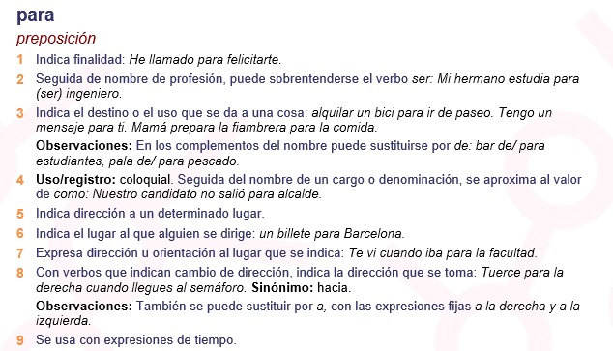
BLOQUE I. Las preposiciones en ELE.
5. Valores generales.
GRAMÁTICA
Y PRAGMÁTICA DEL ESPAÑOL.
BLOQUE I.
José Luis Herrero

Slide 23
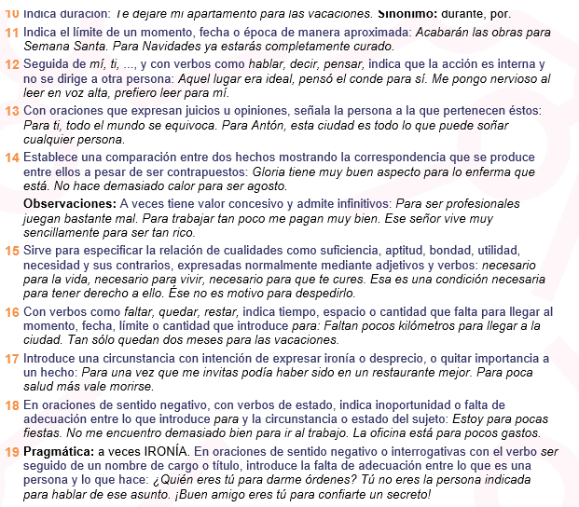
BLOQUE I. Las preposiciones en ELE.
5. Valores generales.
GRAMÁTICA
Y PRAGMÁTICA DEL ESPAÑOL.
BLOQUE I.
José Luis Herrero

Slide 24
BLOQUE I. Las preposiciones en ELE.
5. Valores generales.
por < vg. por < cl. PRO (XII).
Causa: Llora por todo. Está nervioso por las oposiciones.
Lugar: Me encanta pasear por la ciudad.
Tiempo: Voy tres veces por mes (frecuencia). /// Murió por los noventa (aproximación).
‘en busca de’: Voy al mercado por el pan.
‘sin’: Me quedan por corregir tres exámenes.
‘a cambio de’: Necesito cambiar euros por reales.
‘en representación de’. Habla por todos.
Medio. Te lo envío por fax. Se casa por el juzgado.
GRAMÁTICA
Y PRAGMÁTICA DEL ESPAÑOL.
BLOQUE I.
José Luis Herrero

Slide 25
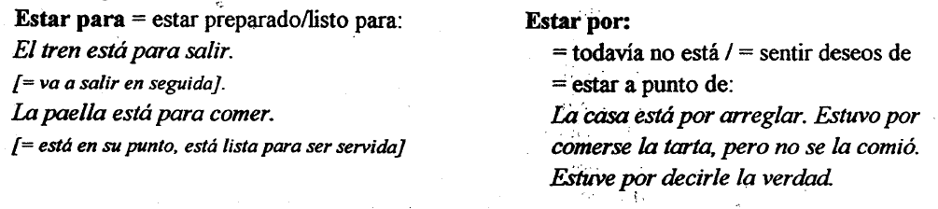
BLOQUE I. Las preposiciones en ELE.
5. Valores generales.
GRAMÁTÁCA
Y PRAGMÁTICA DEL ESPAÑOL.
BLOQUE I.
José Luis Herrero

Slide 26
BLOQUE I. Las preposiciones en ELE.
5. Valores generales.
según < SECUNDUM.
‘desde el punto de vista, de acuerdo con, con arreglo a’. Según este libro, el fin del mundo está cercano. Según dicen, aumentarás los sueldos.
sin < SINE.
‘privación o carencia de algo’. No debes andar sin calcetines. Se fue sin despedirse. Me has dado un lápiz sin punta. No soy feliz sin mis amigos.
sin ton ni son
*so (< SUB). ‘bajo’. Se usa sólo en expresiones fijas: so pena, so pretexto.
GRAMÁTICA
Y PRAGMÁTICA DEL ESPAÑOL.
BLOQUE I.
José Luis Herrero

Slide 27
BLOQUE I. Las preposiciones en ELE.
5. Valores generales.
sobre < SUPER.
1. ’valoración aproximada’. Pesa sobre los cien kilos. Su padre tendrá sobre cuarenta años.
2. ‘hacia’. Iremos a Madrid sobre el veinticinco.
3. ‘encima de’. Pon el libro sobre la mesa.
tras < TRANS (registro culto o literario).
‘detrás de, después de’. Tras las mujeres venían los niños. Tras la tormenta vino la calma.
GRAMÁTICA
Y PRAGMÁTICA DEL ESPAÑOL.
BLOQUE I.
José Luis Herrero

Slide 28
BLOQUE I. Las preposiciones en ELE.
6. La doble preposición
Lo veo hasta en la sopa.
Lo sacó de entre la basura.
Voy a por pan.
Es bueno para con sus amigos.
por contra, por de pronto, de por sí…
GRAMÁTICA
Y PRAGMÁTICA DEL ESPAÑOL.
BLOQUE I.
José Luis Herrero

